Slide 1
BENVENUTI A MESSINA!
LE TRADIZIONI RELIGIOSE

Slide 2
LA MADONNA DELLA LETTERA
PATRONA DI MESSINA

Slide 3
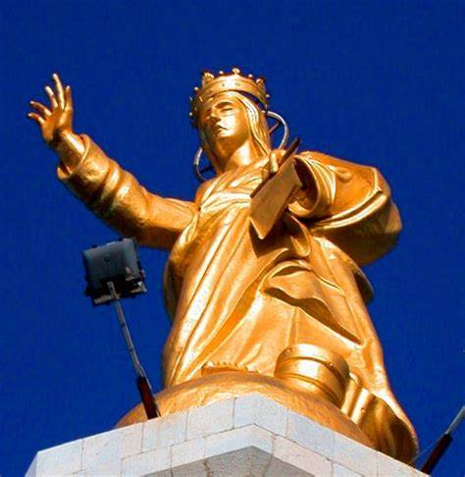
CHI È?
La Madonna della lettera è la santa patrona di Messina.
Il 3 giugno si svolge la processione del simulacro della Madonna che tiene in mano la lettera scritta ai messinesi; la lettera conteneva la benedizione ai cittadini di Messina ed era legata con una ciocca di capelli della Madonna.

Slide 4
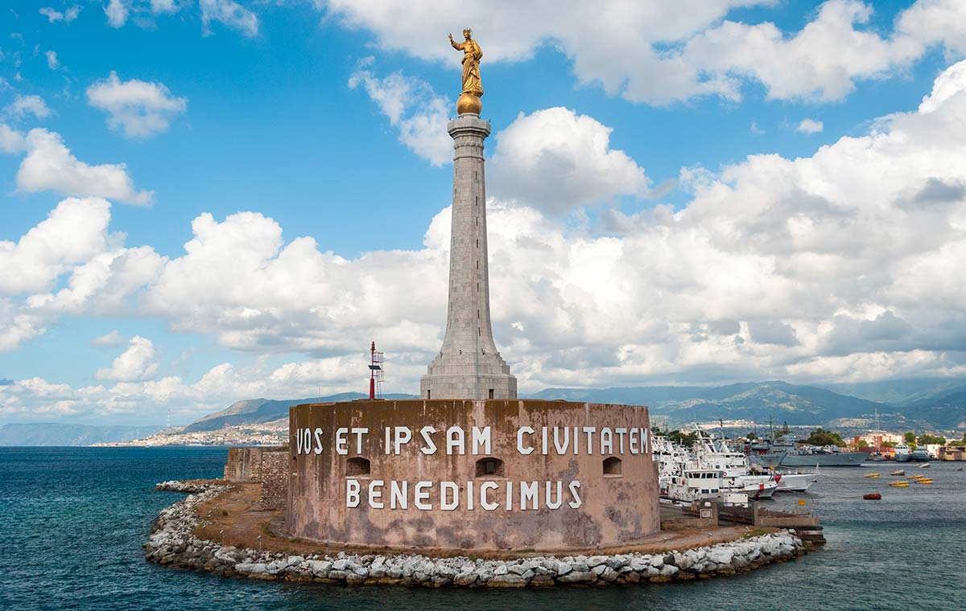
La frase Vos et ipsam Civitatem benedicimus (“Benediciamo voi e la vostra Città”) è oggi scritta a caratteri cubitali alla base della stele della Madonnina sul braccio estremo al porto di Messina.

Slide 5
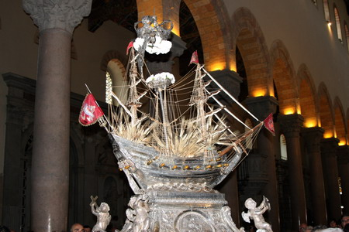
LA STORIA
Sono tante le storie che legano la città di Messina alla figura di Maria, la Vergine è stata d’aiuto nei momenti di difficoltà che la città ha subito nella sua lunga storia: Si racconta che abbia difeso la città di Messina dall’attacco degli angioini col suo manto, apparendo sul colle della caparrina, a tal proposito si racconta che “inviò” una nave carica di viveri per sostenere i messinesi durante il periodo della guerra del Vespro. La nave chiamata “vascedduzzo” in dialetto messinese, venne poi riprodotta sotto forma di baretta per essere trasportata durante la processione del Corpus Domini. Il giorno del Corpus Domini viene condotto a spalla sino al duomo dove viene aggiunta la reliquia con i capelli della Madonna.

Slide 6
MADONNA DEL BUON VIAGGIO AL RINGO

Slide 7
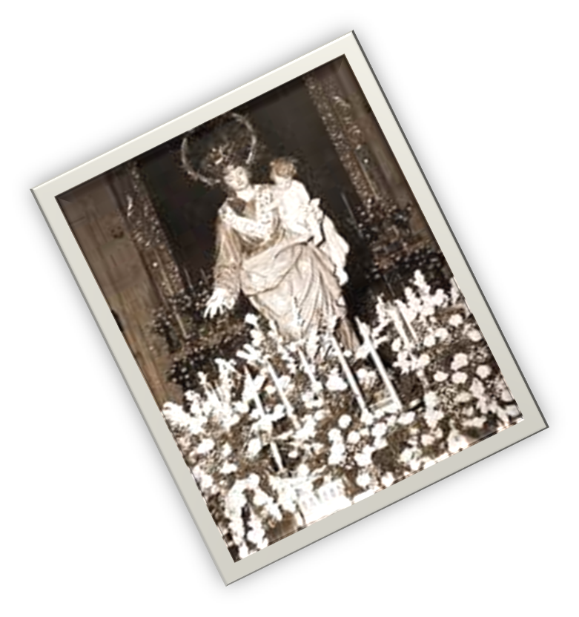
LA STORIA
La città di Messina è stata sempre devota al culto Cristiano soprattutto quello legato alla Madonna. Una di questi è rappresentato dalla devozione per la Madonna del Buon Viaggio presso la chiesa del Ringo. Il Ringo è un borgo messinese e nel lontano 1598 fu proprio lì che venne costruito un oratorio grazie a Don Lorenzo abate.

Slide 8
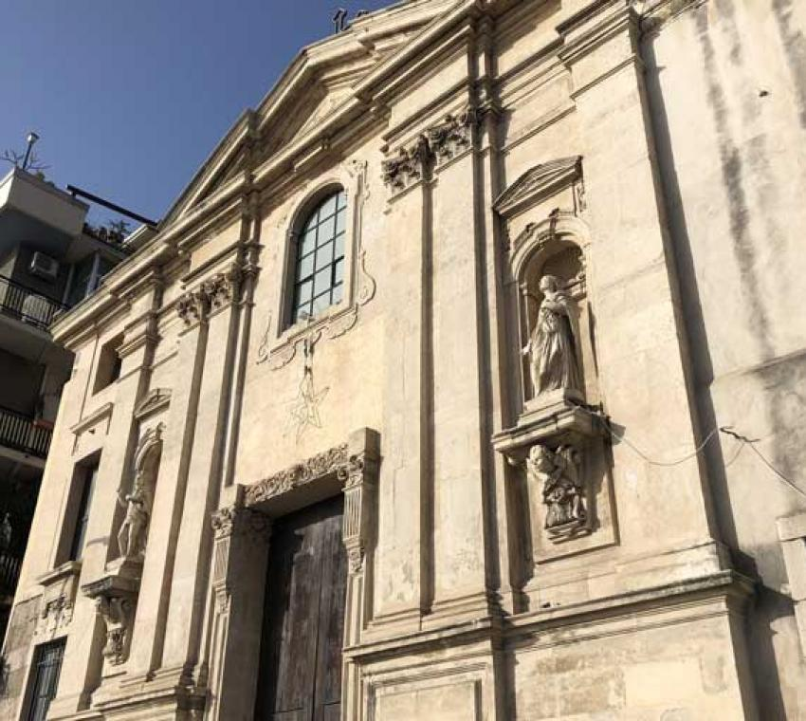
LA CHIESA
La chiesa è chiamata di «Gesù e della Madonna del Buon viaggio» poiché in passato era visitata da «chiunque dovesse prendere il mare», al fine di chiedere protezione durante il viaggio (un buon viaggio) con una preghiera.

Slide 9
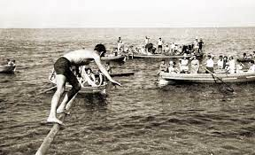
LA PROCESSIONE
La processione della Madonna del Buon Viaggio si svolge ogni ultima domenica di agosto, insieme al caratteristico palo a mare, una sorta di albero della cuccagna proteso sul mare orizzontalmente. Nelle prime ore del pomeriggio si svolge anche un palio marinaro. Conclude la festa la storica esibizione del «cavadduzzu e l’Omu sabbaggiu».

Slide 10
LA VARA
FESTA RELIGIOSA MESSINESE

Slide 11
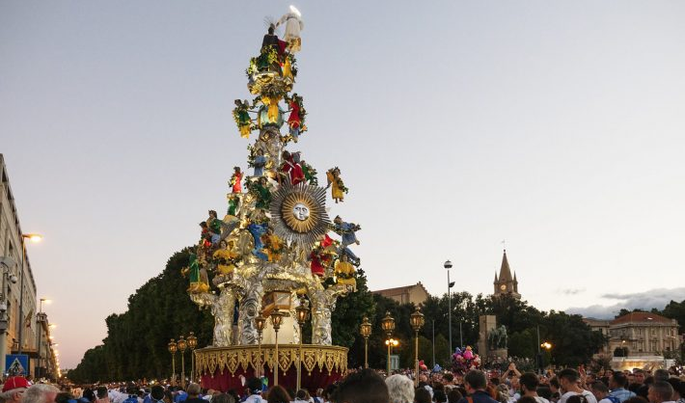
La vara di Messina è un grande carro dedicato alla Madonna Assunta, portato in processione il 15 agosto di ogni anno.

Slide 12
LA FESTA DELL’ASSUNTA
La festa dell'Assunta, che vedeva la partecipazione di tutte le classi sociali, chiudeva, in Sicilia, il ciclo delle grandi feste religiose. La più celebre di tutte fu sempre quella di Messina per la grandiosità degli apparati e la particolarità della "machina".
La Vara infatti presenta al suo interno una serie di ingranaggi che, azionati manualmente, ne consentono i vari movimenti.

Slide 13
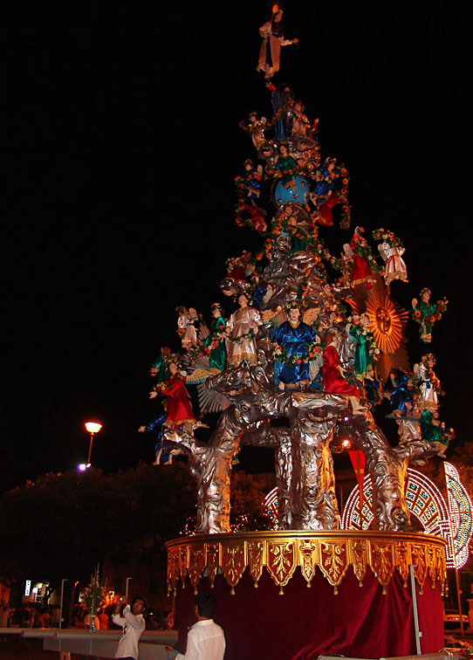
LA «MACCHINA DELLA VARA»:
La «machina» è una grande struttura di forma piramidale che simboleggia l'assunzione in cielo della Vergine. La “macchina della Vara” dalla quale deriva quella attuale fu costruita, nel 1535 (secondo alcuni studiosi), in occasione dei festeggiamenti per il trionfale ingresso di Carlo Va Messina, ma è probabile che essa sia precedente di oltre un secolo, forse riadattata per la visita dell'imperatore.

Slide 14
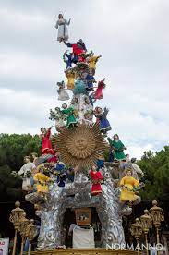
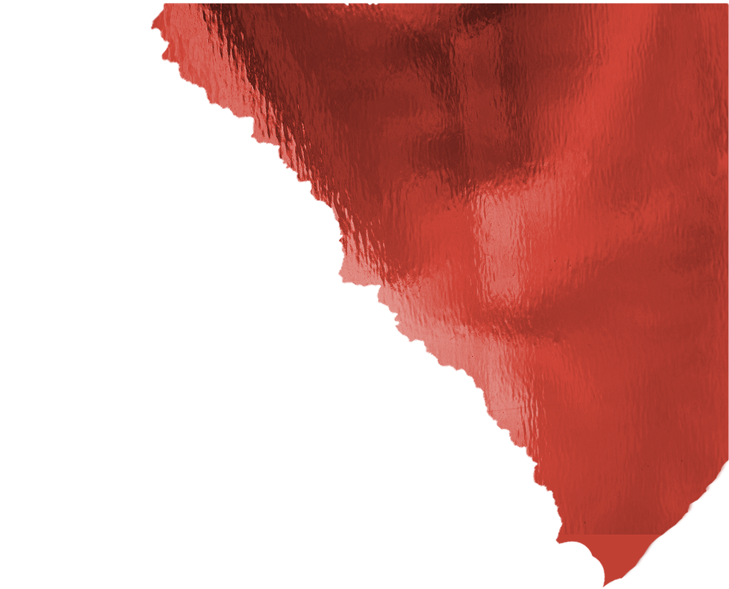
COM’E’ COMPOSTA?
In cima la figura di Gesù Cristo che tiene sul palmo della mano destra l’Alma Mater.
Al di sopra troviamo ancora altri angioletti e su di essi un globo stellato, che rappresenta il cielo, cinto dalla fascia dello zodiaco
Subito sopra vi sono degli angeli con dei ramoscelli d'ulivo in mano che girano insieme al sole e alla luna.
Nella parte più bassa troviamo la tomba della Madonna circondata dagli apostoli.

Slide 15
…INOLTRE
Anticamente, tutti personaggi della Vara erano viventi, per la maggior parte bambini d'ambo i sessi. Nel 1600 gli angeli erano rappresentati da ben 150 bambini, ridotti ad un centinaio nel 1842 e solo dal 1866 vennero sostituiti con delle statue.

Slide 16
FESTA DI SAN NICOLA
IL PATRONO DI Ganzirri

Slide 17
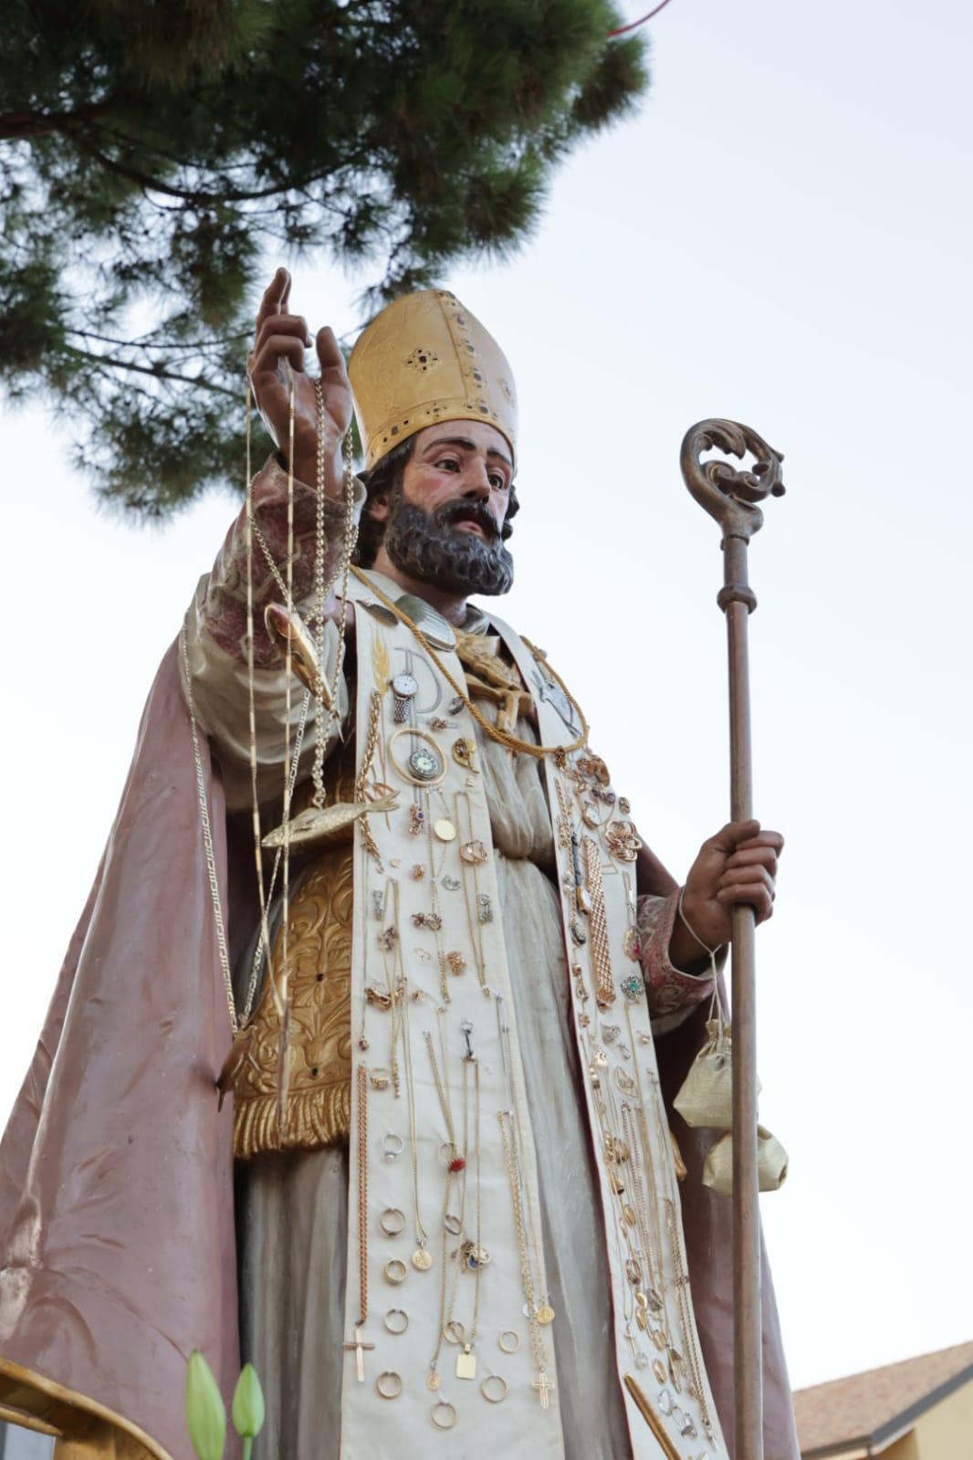
LA VITA DEL SANTO
San Nicola è uno dei Santi più venerati della Cristianità, è Patrono di diverse città italiane e di intere nazioni. Nacque a Patara, in Licia, nel 255 d.C. e visse in Oriente nella prima metà del IV secolo; fu Vescovo di Myra in Asia Minore, dove si distinse per lo zelo pastorale e operò numerosi miracoli. Morì in età avanzata presumibilmente nel 333-334.
Tutt’oggi viene ricordato per la sua eccezionale bontà, i suoi resti mortali, custoditi nella chiesa di Myra fino alla primavera del 1087.

Slide 18
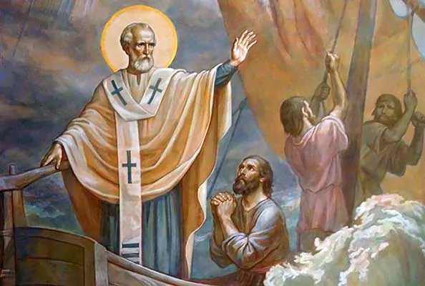
IL CULTO
Il culto per il Santo a Ganzirri è certamente da ascriversi alla presenza basiliana già nel XV secolo d.C
La tradizione parla dell’esistenza di un piccolo edificio religioso dove si venerava un quadro proveniente dall’Oriente.
La devozione al Santo deriva dai miracoli compiuti in mare durante la sua vita, un mare inteso non solo come distesa di acque ma anche universo legato all’invocazione del nome di Nicola da parte di marinai, naviganti e pescatori nelle loro realtà quotidiane.

Slide 19
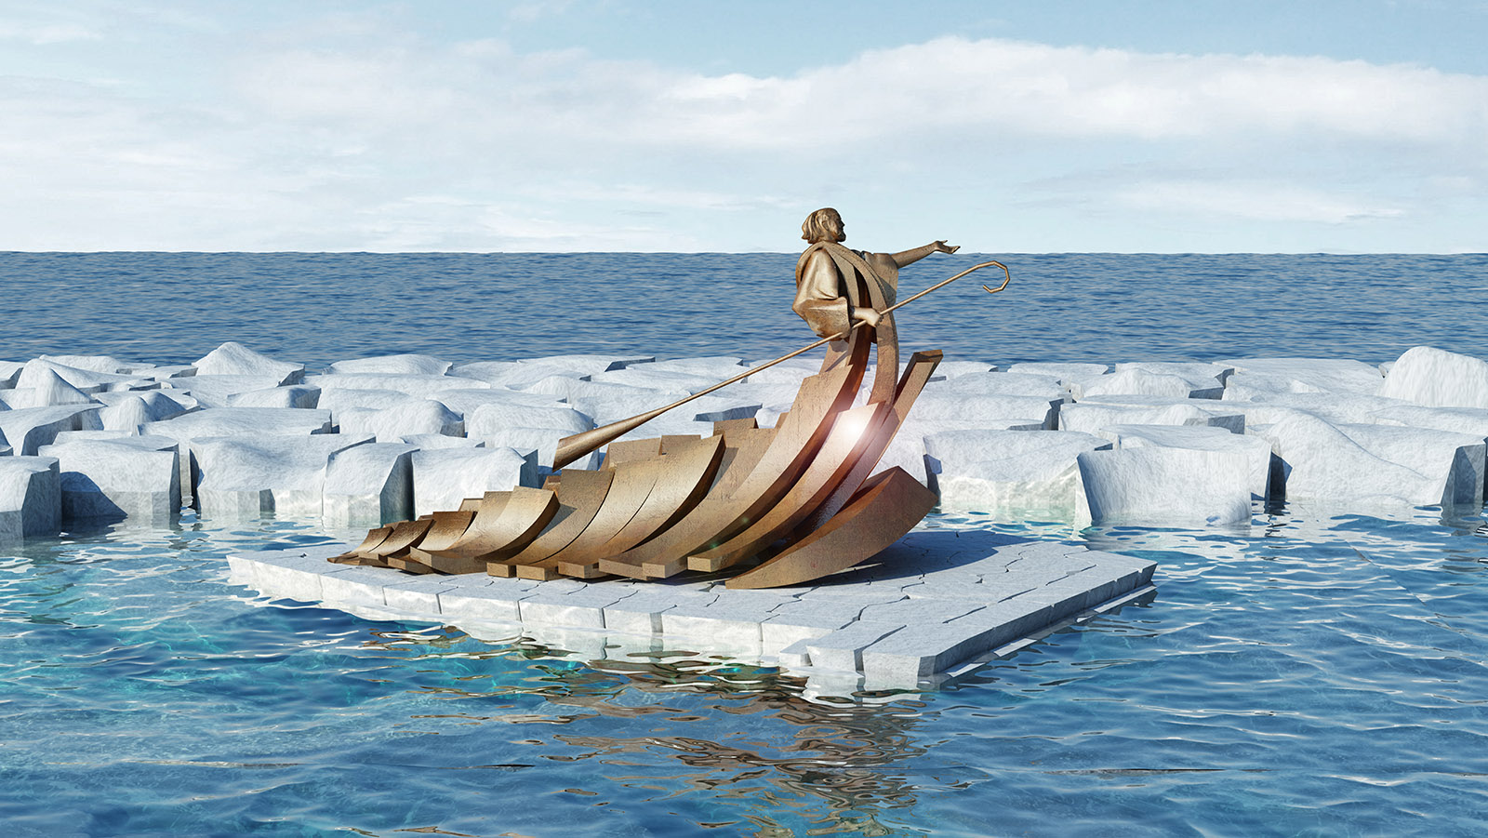
IL PATRONO DI GANZIRRI
A Ganzirri il culto del Santo Patrono Nicola è chiamato ad unificare nella sua festa i due tronconi della comunità locale, i pescatori e i cocciolari, altrimenti rivali e da sempre in forte ostilità tra loro, in quanto esprimenti due forme contrapposte di economia.
I cocciolari vantano dal 15 ottobre 1791 una concessione del Re Ferdinando sulle terre sottostanti le acque dei laghi.
I pescatori, dedicano speciali orazioni ed invocazioni al Santo e al momento del varo della barca gridano “in nome di Maria e di Santa Nicola”, mentre nel caso di un abbondante pescato segue l’acclamazione di ringraziamento “binidittu”

Slide 20
INDICE
BENVENUTI A MESSINA!
LA MADONNA DELLA LETTERA
MADONNA DEL BUON VIAGGIO AL RINGO
LA VARA
FESTA DI SAN NICOLA

Slide 21
GRAZIE PER L’ATTENZIONE!

